Slide 1
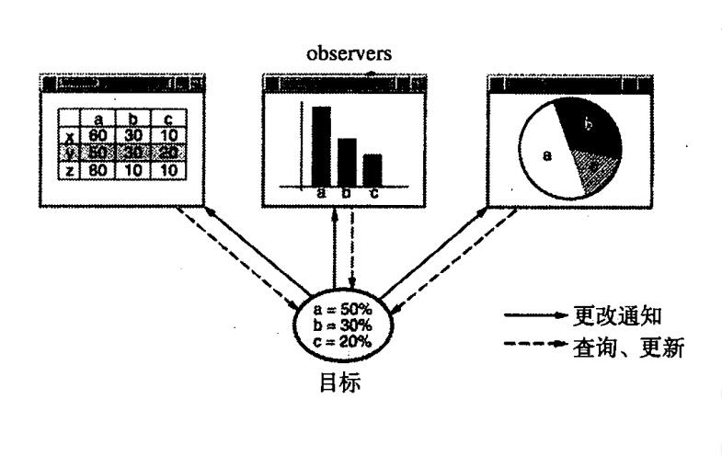
观察者模式
意图：定义对相见的一种一对多的依赖关系，当一个对象的状态发生改变时，所有依赖与它的对象都得到 通知并被自动更新
动机：将一个系统分割成一些列相互协作的类有一个常见的副作用：需要维护相关对象的一致性；
我们不希望为了维持一致性而使各类紧密耦合，这样会降低他们的可重用性。
例如：
一个表格和一个柱状图可以使用不同的表示形式描述同一组数据信息。
表格和柱状图互相并不知道对方的存在，但是改变表格中的信息时，柱状图同时做出相应的改变，反过来也是。

Slide 2
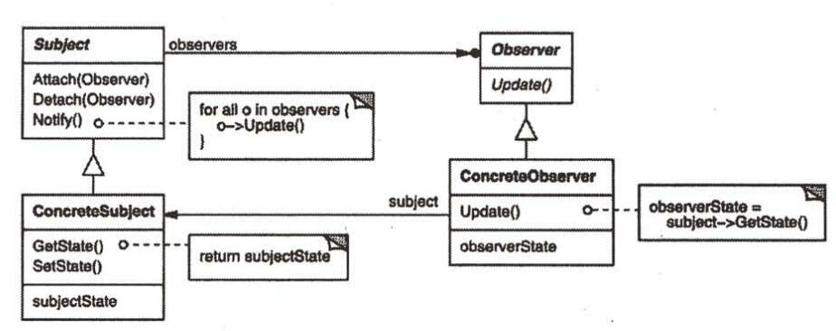
观察者模式
类图：
Subject(目标)：
- 目标知道他的观察者。可以有任意多个观察者观察同一目标
- 提供增加(attach)和删除(detach)观察者的接口
ConcreteSubject(具体目标)：
- 将有关状态存入各ConcreteObserver对象
- 当他的状态发生改变时向他的各个观察者发出通知
Observer(观察者)：
- 为具体观察者定义一个更新(update)的接口
ConcreteObserver具体(观察者)：
储存有关状态，与目标状态一致
实现Observer的更新接口，使自身状态与目标状态一致

Slide 3
观察者模式
优点：1.目标和观察者之间的抽象耦合。2.支持广播通讯。
缺点：1.如果一个被观察者对象有很多的直接和间接的观察者的话，将所有的观察者都通知到会花费很多
时间。
2.如果在观察者和观察目标之间有循环依赖的话，观察目标会触发它们之间进行循环调用，可能导
致系统崩溃。

Slide 4
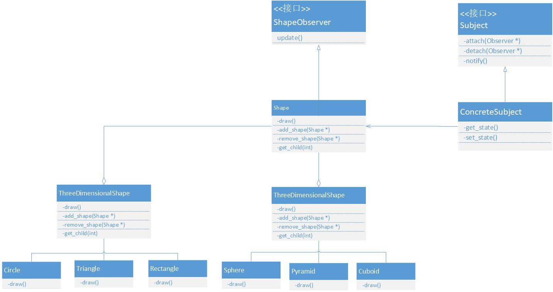
观察者模式与组合模式联用
MVC：它包含了很多的设计模式，最为密切是以下三种：Observer (观察者模式), Composite（组合模式）和Strategy（策略模式）。所以说MVC模式又称复合模式。
其中，模型(Model)负责数据管理，视图(View)负责数据显示，控制器(Controller)负责业务逻辑和响应策略。
类图：

